Slide 1
«Дорогой добра»
Трехгорный городской округ
Муниципальное учреждение «Комплексный центр социального обслуживания населения»

Slide 2
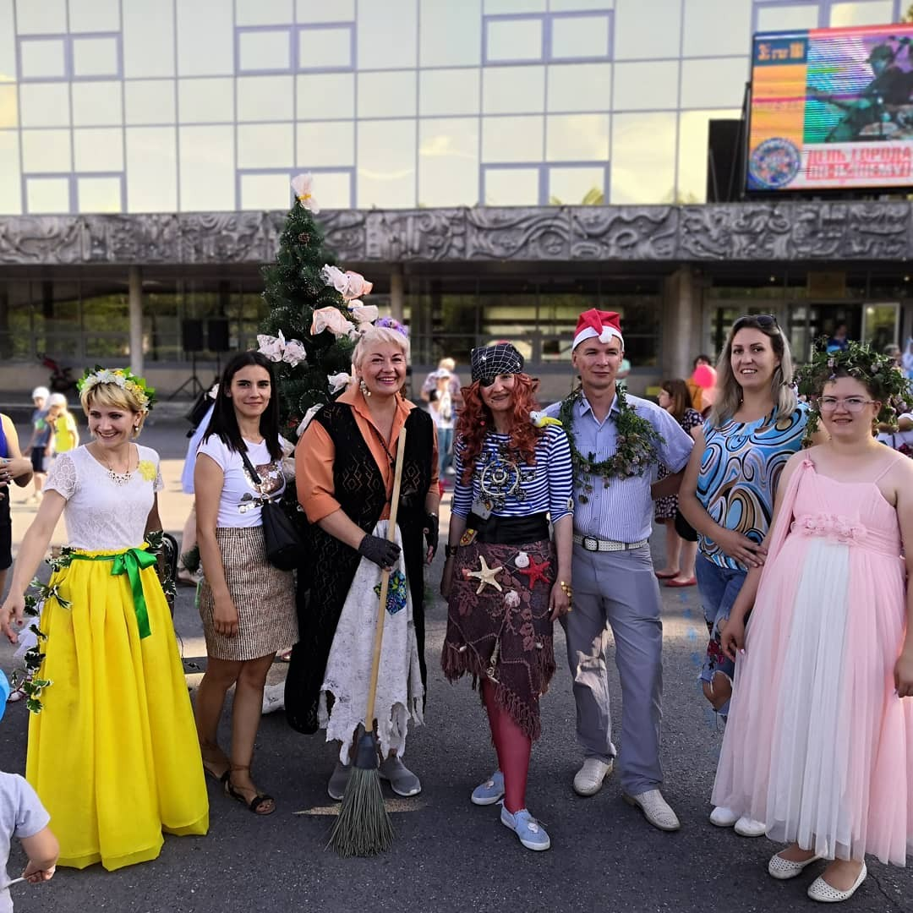
Мы продолжаем традиции:
Разработка и внедрение в практику форм совместной досуговой деятельности детей с различными уровнями здоровья с целью успешной социальной адаптации детей-инвалидов.
Данные мероприятия позволят восстановить нарушенные связи между обществом и детьми-инвалидами, социализировать детей с ОВЗ, вовлечь в процесс социализации членов семей, воспитывающих данную категорию детей, путем социокультурной реабилитации.

Slide 3
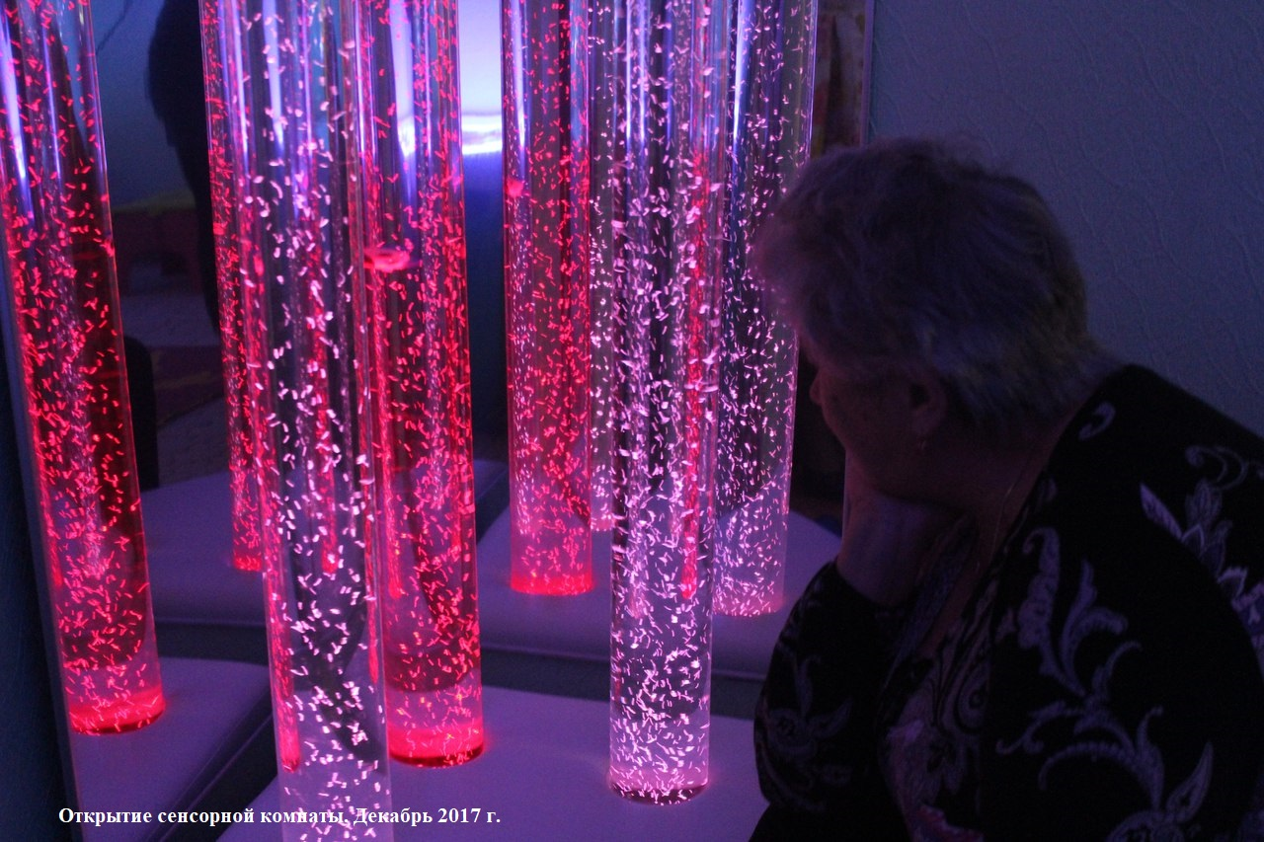
Разработка и внедрение в практику форм совместной досуговой деятельности людей с различными уровнями здоровья с целью успешной социальной адаптации.
Реализация данного направления с гражданами пожилого возраста осуществляется в рамках регионального проекта «Старшее поколение национального проекта «Демография». Проведение мероприятий с гражданами с ограниченными возможностями здоровья способствует их реабилитации и абилитации, что в итоге влияет на качество их жизни. Для семей, оказавшихся в трудной жизненной ситуации и семей мобилизованных граждан мероприятия направлены на оказание помощи в сохранении и укреплении семейных ценностей, создание условий для повышения и реализации социально-психологического и творческого потенциала семей.

Slide 4
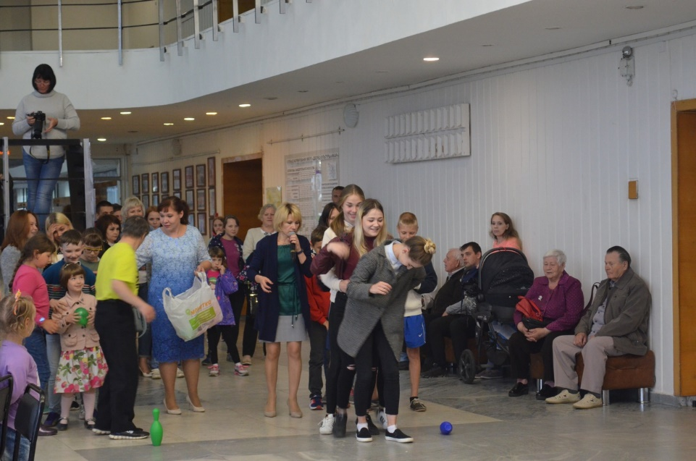
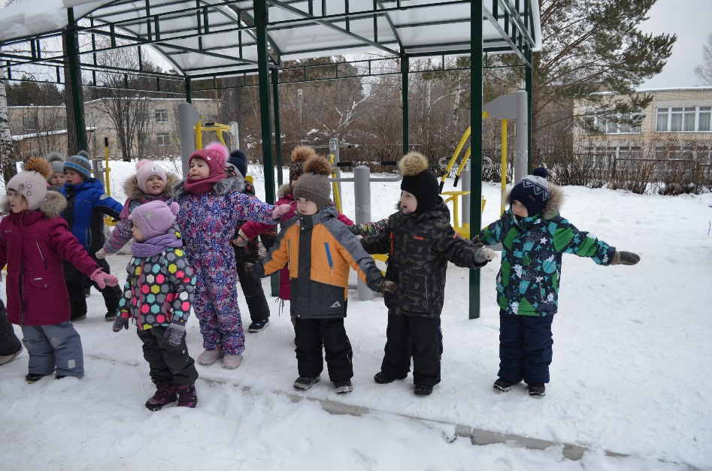
Цели и задачи практики
Развитие внутреннего коммуникационного и творческого потенциала граждан пожилого возраста и граждан с ограниченными возможностями здоровья.
Сохранение и укрепление семейных ценностей и укреплении семейных ценностей
Создание условий для повышения и реализации социально-психологического и творческого потенциала семей

Slide 5
Выгодополучатели
Выгодополучатель/ группа выгодополучателей | Описание выгод, полученных в результате внедрения практики
Граждане пожилого возраста | формирование коммуникационных навыков, а также формирование толерантного отношение здоровых детей к их сверстникам-инвалидам
Граждане с ограниченными возможностями здоровья, в том числе дети-инвалиды | расширение возможности для общения; проявления творческих способностей детей-инвалидов; повышение самооценки граждан с ОВЗ; формирование коммуникационных навыков
Семьи с детьми, оказавшиеся в трудной жизненной ситуации, в том числе семьи мобилизованных граждан | сохранении и укреплении семейных ценностей, создание условий для повышения и реализации социально-психологического и творческого потенциала семей

Slide 6
Принципиальные подходы, избранные при разработке и внедрении практики
Описание подхода
принцип вариативности и индивидуализации творческих процессов (раскрытие творческих способностей участников, их самораскрытие и самореализация)
принцип доступности и последовательности (предполагает «построение» творческого процесса от простого к сложному
принцип наглядности (использование наглядных и дидактических пособий, технических и электронных средств)
принцип результативности (описание результатов деятельности, мотивация на результат деятельности каждого участника)
принцип актуальности (максимальная приближённость содержания практики к реальным условиям жизни)

Slide 7
Ресурсы, необходимые для внедрения практики
Описание ресурса | Для каких целей данный ресурс необходим
Трудовой | Привлечение профессионально- квалифицированных специалистов для реализации практики
Финансовый | Привлечение денежных средств из различных источников с целью достижения результатов практики
Информационный | Обеспечение взаимосвязи органов власти и команды практики с жителями города

Slide 8
Результаты практики
№ | Показатель, единица измерения | Значение показателя
 |  | за последний год реализации практики | за весь период реализации
1 | количество человек, принявших участие в мероприятиях проекта | 413 | 932
2 | количество человек, которым оказаны услуги в сфере культуры и искусства | 230 | 652
3 | количество человек, которым оказаны услуги в сфере физической культуры и спорта | 183 | 280

Slide 9
Показатели социально-экономического развития города, характеризующие положение после внедрения практики
1. Активизация работы с людьми с ограниченными возможностями здоровья. 2. Расширение целевой аудитории всех возрастов. 3. Создание на базе ОО «Женсовет» системы реабилитации для детей с ОВЗ. 4. Реализация программы «Дорогой добра» за счет проведения ряда социокультурных мероприятий при взаимодействии партнеров проекта. 5. Организация взаимодействия волонтерских организаций города. 6. Объединение усилий органов власти и НКО для организации социокультурной реабилитации граждан старшего возраста, инвалидов (в том числе детей-инвалидов) и семей в трудной жизненной ситуации, семей участников СВО.

Slide 10
Тематические мероприятия в рамках практики «Дорогой добра» организовываются как на площадке МУ «Комплексный центр», так и при проведении городских мероприятий для различных категорий граждан, и проводятся в течение года по отдельному календарному плану. Мероприятия направлены на развитие внутреннего коммуникационного и творческого потенциала граждан пожилого возраста и граждан с ограниченными возможностями здоровья. Формы проведения мероприятий различны, подбираются с учетом потребностей конкретной категории участников: обучающие мастер-классы, индивидуальные и групповые психологические тренинги, творческие мастерские, физкультурные часы, мероприятия, посвященные памятным датам.

